Slide 1
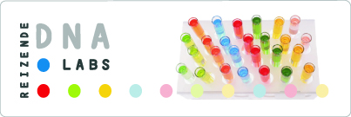
ABE leskist ‘Proef je PTC?’
Melanie Rosenhart
Iris verhoeff

Slide 2
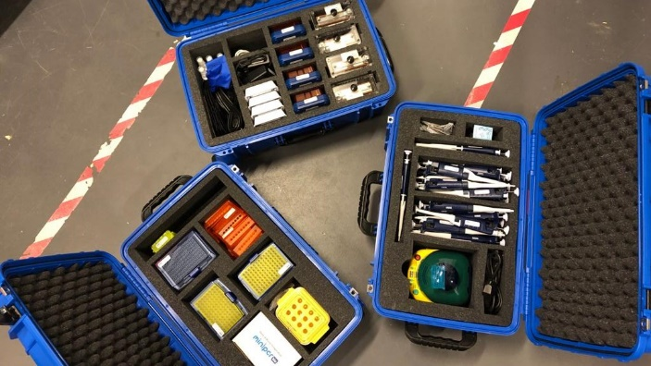
Wat is de ABE Leskist ‘Proef je PTC?’
Drie rolkoffers
Apparatuur
Reagentia
Docenten- en leerlingenhandleiding
Practicum ‘Proef je PTC?’
Pipetteeroefening in 1 lesuur
Practicum in 4 lesuren, wat opgedeeld kan worden.

Slide 3
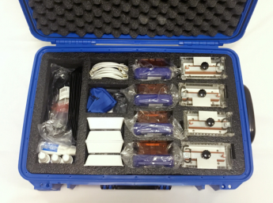
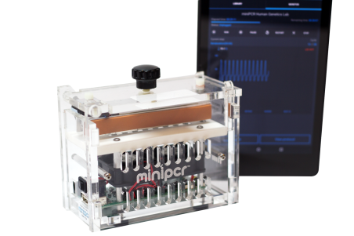
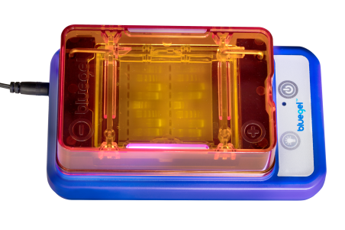
Reizende DNA-labs & ABE NEderland
Sinds 2017 een samenwerking met Amgen Biotech Experience (ABE)
Sinds 2019 een nieuwe Leskist ‘Proef je PTC?’ locatie Amsterdam
Sinds 2021 een twee Leskist ‘Proef je PTC?’ locatie Nijmegen

Slide 4
Voor wie is de ABE Leskist ‘Proef je PTC?’
Havo bovenbouw
Vwo bovenbouw
Pipetteeroefening
Havo/vwo onderbouw
Vmbo
PWS

Slide 5
Meteen aan de slag!
Doel: Kennismaken met de ABE Leskist ‘Proef je PTC?’

Slide 6
Restrictie digestie (1)
Pipeteer 14ul van het PCR in jouw epje
Voeg 1 µl restrictie enzym toe aan het PCR product (14 µl)
Om goed te mixen, pipetteer op en neer
Wanneer nodig, gebruik de minicentrifuge
*Let op: restrictie enzym in de koeler houden
 | Volume
PCR product | 14 µl
Restrictie enzym | 1 µl
Totaal | 15 µl

Slide 7
Restrictie digestie (2)
Maak met de laptop connectie met de juiste miniPCR
Zet de samples in de PCR machine
Open Heat Block protocol dmv het plusje
Incubeer de samples voor
15 minuten op 37 graden
celsius

Slide 8
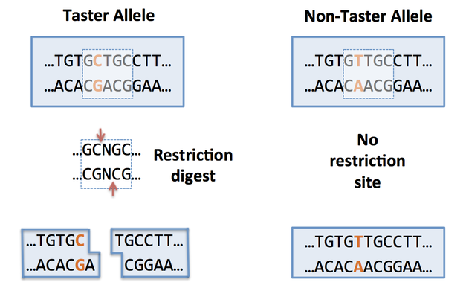
Restrictie digestie (3)

Slide 9
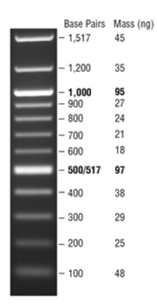
Gel-eleKtroforese
Pipetteer in laan 1, 10μL DNA ladder
Pipetteer 12μL van de samples in laan 2-9
Noteer in welke laan wiens sample zit
Zet de gel-elektroforese aan en klik op de ´run´ knop

Slide 10
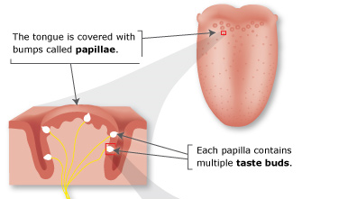
Bitter proeven
De tong bestaat uit smaakpapillen, die elk verschillende smaken kan detecteren.
PTC (Phenylthiocarbamide) gen - TAS2R38
Smaakreceptor voor bitter
3 SNP’s
Positie (bp) | Proever |  | niet-Proever
145 | C | Pro (P) | G | Ala (A)
785 | C | Ala (A) | T | Val (V)
886 | G | Val (V) | A | Ile (I)
Bron: MiniPCR

Slide 11
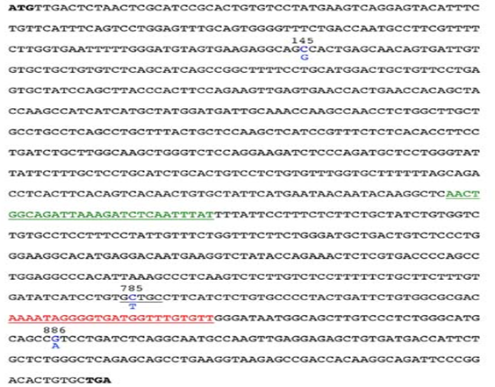

Slide 12
Bitter proeven - Smaaktest
Heel erg vies, vies, valt mee of proeft niets.
PTC is te vinden in groentes die bitter smaken
Het evolutionair nut van bitter proeven is om bedorven voedsel of giftig voedsel te herkennen. Dat smaakt vaak bitter.

Slide 13
ABE Leskist ‘Proef je PTC?’
3 rolkoffers
Apparatuur
Reagentia gratis voor 1 klas (32 leerlingen)
Extra kits bij te kopen (115 euro per klas)
Leskist wel zelf ophalen en brengen
(Amsterdam/Nijmegen)
Koelbox met vrieselementen
Nieuwsbrief ontvangen? → meld je aan via
www.dnalabs.nl

Slide 14
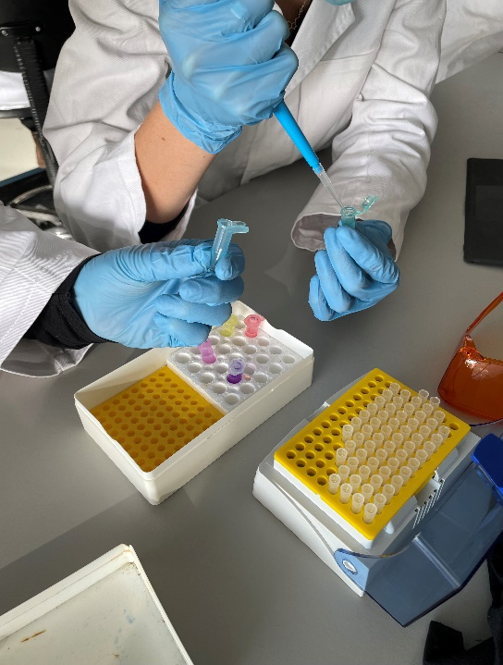
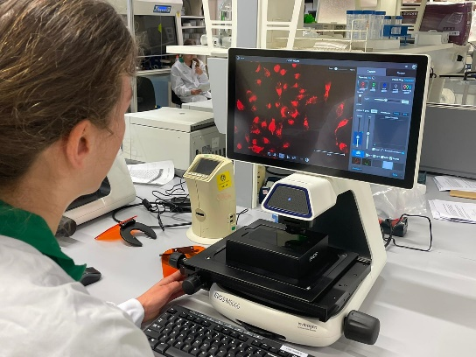
Meer informatie?
Bezoek onze stand!
DNA-labs:
Taal van de Tumor (Utrecht)
Bioinformatica (Nijmegen)
Forensisch DNA-onderzoek (Amsterdam)
Prenataal onderzoek bij planten (Wageningen)
Een vouwtje verkeerd (Leiden)
Racen met WC papier (Delft) ook voor vmbo
Embryolab, vanaf feb’23 Gen-Ethica (Utrecht) ook voor vmbo!
ABE Leskist ‘Proef je PTC?’

Slide 15
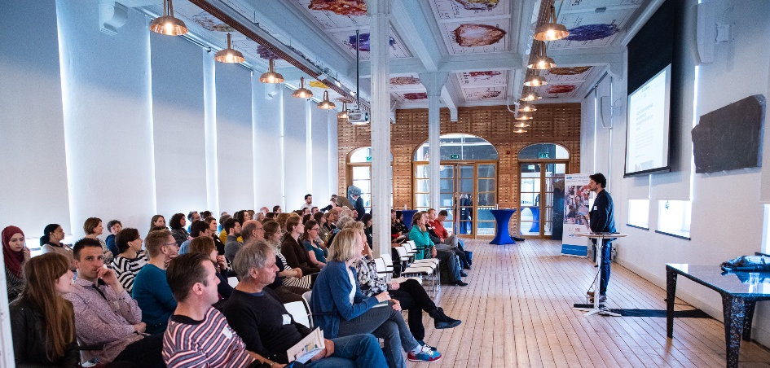
Save the DATE
Landelijke DNA-lab dag op 6 april 2023
Twitter: @dnalabs_nl
Instagram: dnalabs_abenl

Slide 16
Gel-eleKtroforese
Bekijk na 20 en 35 minuten de gel

Slide 17
interpretatie
T/T
T/t
t/t
250 bp
150 bp
100 bp
50 bp = primer dimer

